Slide 1
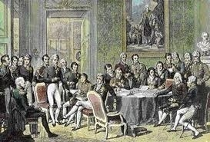
Бечки конгрес и Револуције 1848. и 1849.
Бечки конгрес

Slide 2
Бечки конгрес 1814-1815.
ВЕЛИКЕ СИЛЕ :СУ ОДЛУЧИВАЛЕ О СУДБИНИ ЕВРОПЕ
( ВЕЛИКА БРИТАНИЈА, ХАБЗБУРШКА МОНАРХИЈА (АУСТРИЈА ), РУСИЈА И ПРУСКА )
Бечки конгрес је успоставио принципе легитимизма
( владавине законитих династија које су биле на власти пре Француске револуције и Наполеонових ратова).
У ЕВРОПИ ЈЕ УСПОСТАВЉЕНО СТАЊЕ КАКВО ЈЕ ПОСТОЈАЛО ПРЕ ФРАНЦУСКЕ РЕВОЛУЦИЈЕ. ВРАЋЕНЕ СУ СТАРЕ ДРЖАВНЕ ГРАНИЦЕ, ЗБАЧЕНИ ВЛАДАРИ И ФЕУДАЛИЗАМ.
ЛЕГИТИМИЗАМ-ЗАКОНИТОСТ.
КОНЗЕРВАТИВИЗАМ-тежња да се сачувају старе традиционалне вредности и постојеће стање.

Slide 3
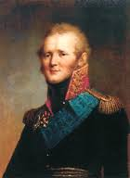
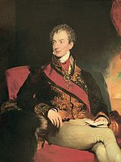
Света алијанса
Аександар I
САВЕЗ ВЕЛИКИХ СИЛА ЕВРОПЕ :ХАБЗБУРШКА МОНАРХИЈА (АУСТРИЈА ), РУСИЈА И ПРУСКА У НАМЕРИ ДА САЧУВАЈУ СТАРИ ПОРЕДАК И СПРЕЧЕ НОВЕ РЕВОЛУЦИЈЕ.
ОСНОВАН 1815. на Бечком конгресу. ПРЕМА ИДЕЈИ РУСКОГ ЦАРА АЛЕКСАНДРА I РОМАНОВА И АУСТРИЈСКОГ КАНЦЕЛАРА КНЕЗА КЛЕМЕНЦА МЕТЕРНИХА.

Slide 4
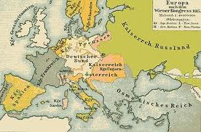
Мапа Еврoпе-Бечки конгрес

Slide 5
ИДЕЈЕ ФРАНЦУСКЕ РЕВОЛУЦИЈЕ СЕ НИСУ МОГЛЕ ИЗБРИСАТИ .
ЗБОГ СХВАТАЊА ДА ВЛАСТ ПРИПАДА НАРОДУ А НЕ ПОЈЕДИНЦУ , НАРОД ПОЧИЊЕ ДА ДЕЛУЈЕ КАО ПОЛИТИЧКА ЗАЈЕДНИЦА - НАЦИЈА.
НАЦИЈА -ЗАЈЕДНИЦА ЈЕДНОГ НАРОДА КОЈИ ГОВОРИ ИСТИМ ЈЕЗИКОМ.
НАЦИОНАЛНИ ПРИНЦИП-СХВАТАЊЕ ДА СВАКА НАЦИЈА ТРЕБА ДА ИМА СВОЈУ ДРЖАВУ. ( Једна нација, једна држава ).
Романтизам
УМЕТНИЧКИ ПРАВАЦ КОЈИ СЛАВИ ХЕРОЈСКУ ПРОШЛОСТ СВОЈИХ НАРОДА .
НАСТАЈЕ У ЕВРОПИ У 18.ВЕКУ. ПИСЦИ, ПЕСНИЦИ, СЛИКАРИ И КОМПОЗИТОРИ ДОПРИНЕЛИ СУ СТВАРАЊУ МОДЕРНИХ НАЦИЈА И РАЗВОЈУ ГРАЂАНСКЕ И ДЕМОКРАТСКЕ СВЕСТИ ЈЕР ЋЕ СЕ НАРОД ПОД УТИЦАЈЕМ ЊИХОВИХ ДЕЛА ПОБУНИТИ ПРОТИВ АПСОЛУТИЗМА.
РОМАНТИЗАМ ЋЕ ИНСПИРИСАТИ НАЦИОНАЛНЕ РЕВОЛУЦИЈЕ.

Slide 6
Револуције 1848-1849.
Револуција се у пролеће 1848. из Париза проширила по Европи осим у Русији, Вел. Британији и Турској што се назива пролеће народа.
Најчешћи захтеви револуционара:
ДОНОШЕЊЕ УСТАВА И ОГРАНИЧЕЊЕ ВЛАСТИ МОНАРХА
УСПОСТАВЉАЊЕ ДЕМОКРАТСКИХ УСТАНОВА
УКИДАЊЕ ФЕУДАЛИЗМА
ВЕЋА ГРАЂАНСКА ПРАВА И УЧЕШЋЕ У ВЛАСТИ
СТВАРАЊЕ НАЦИОНАЛНИХ ДРЖАВА (ОСЛОБОЂЕЊЕ И УЈЕДИЊЕЊЕ )

Slide 7
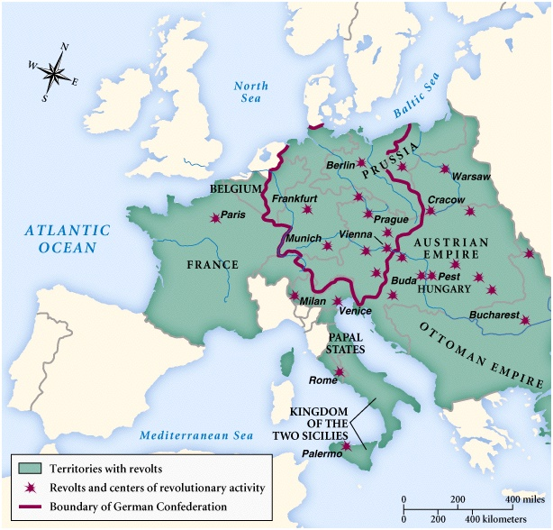

Slide 8
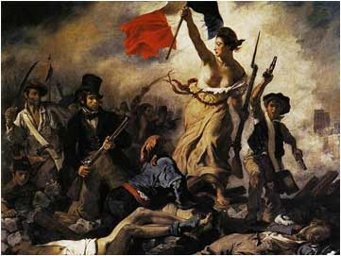
Ежен Делакроа ,,Слобода на барикадама”- француска револуција 1848.

Slide 9
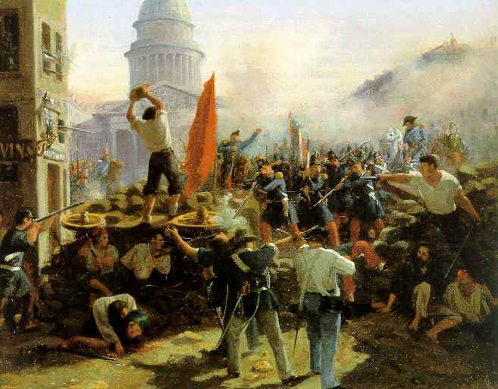
Револуција 1848.у Паризу
Грађани су на улицама Париза захтевали веће грађанске слободе .
Власти су покушале, 22.фебруара, да силом спрече демонстрације што је изазвало уличне борбе и пад монархије. Краљ Луј-Филип Орлеански бежи .
Генерал Луј Кавењак је сломио побуну . 10,000 мртвих . Победа конзервативаца . Нов. , 1848 - нови устав је предвиђао : Изборе за председника . Законодавство .

Slide 10
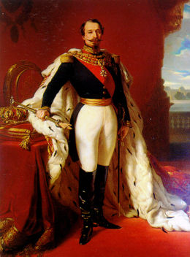
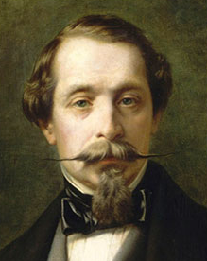
Председник Друге републике Луј-Наполеон III, синовац Наполеона Бонапарте се 1852.проглашава за цара и уводи Друго царство .
Луј-Наполеон III

Slide 11
Револуција у Немачкој
Немачки револуционари су поред демократских установа и личних слобода захтевали уједињење 234 немачке државице.
Немачки посланици су на скупштини у Франкфурту понудили пруском краљу Фридриху-Вилхему IV да буде крунисан за цара уједињене Немачке.
Фридрих-Вилхем IV одбија да прихвати титулу цара због ,,стрвинског задаха револуције” и са аустријским царем Францем Јозефом гуши револуцију.

Slide 12
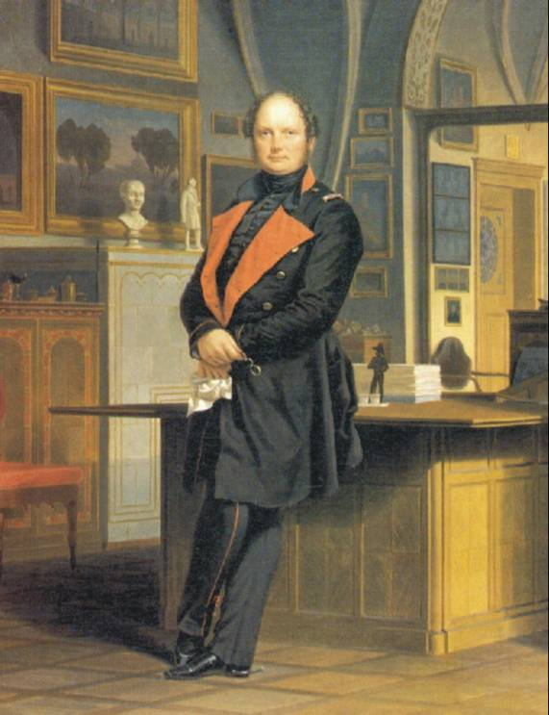
Анти - либерал Пољопривреднa романтика . Ослањали се на подршку јункера . Пруска средином 19в : Ефикасна . Добра економија . Јака војска .
Желео уједињење Немачке али не и увођење демократских слобода , ограничење своје власти.
Фридрих-Вилхем IV
(1840-1861)

Slide 13
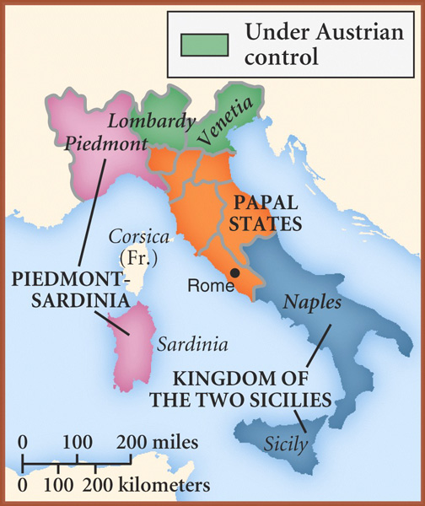
Револуција у Италији
Револуција у Италији je почела на Сицилији, а затим се проширила на остале италијанске државе.
Скоро свих 8 италијанских држава је 1848.добило устав.
Главни захтев: ослобођење од
Аустрије и Шпаније и стварање националне државе уједињењем
свих 8 државица. Није остварен
јер нису успели да истерају
Аустрију из Ломбардије и
Венеције .Устави укинути.

Slide 14
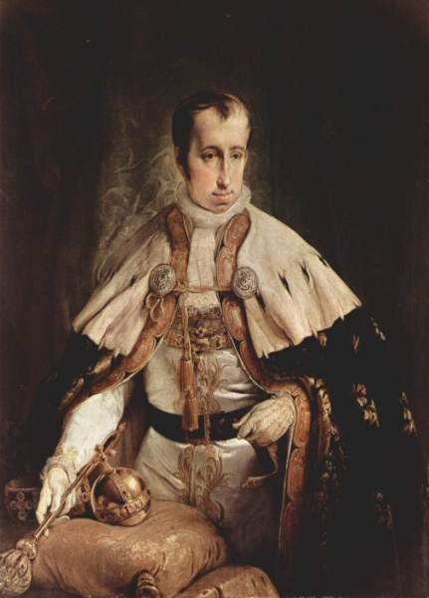
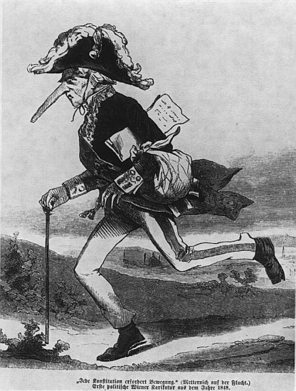
Револуција у Хабзбуршкој монархији
Револуција у Аустрији:
Аустријско царство : Врло конзервативна апсолутна монархија
( Либералне институције нису постојале ) Цар Франц I оставио је поруку сину : " Владај , Фердинанду I , ништа не мењај”
Фердинанду I (1835-1848.)
Револуционари у Бечу су успели да смене апсолутисту канцелара Клеменца Метерниха и да укину феудализам.
Јављају се и национални захтеви.
Метермих бежи
Notes:
К

Slide 15
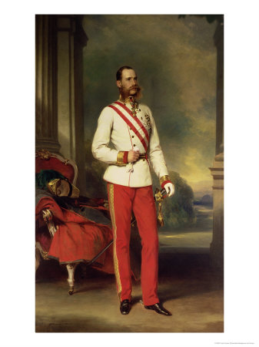
Пошто су успели да одбране Италију и Мађарску, конзервативци су успоставили контролу у Бечу и укинули устав.
Нови аустријски цар Фрањо Јосиф [1848-1916] јер су конзервативци сменилили Фердинанда због неодлучности.

Slide 16
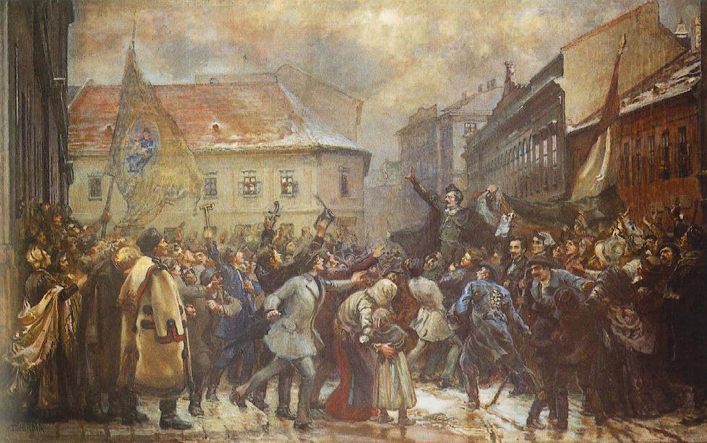
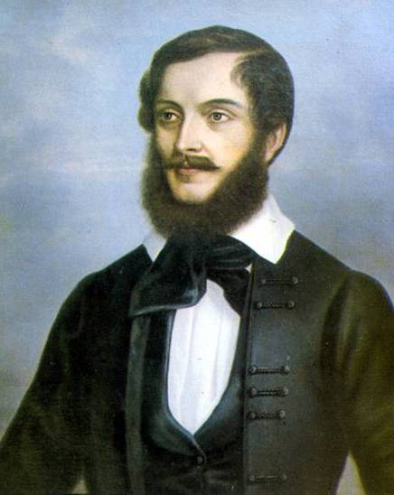
Мађарска револуција
Мађарска ,захтева самосталност.
1849.је у Будимпешти успостављена самостална мађарска република , председник Лајош Кошут.
Мађари нису хтели да признају национална права Срба и Хрвата = сукоб.
Хабзбуршки двор , после успешне одбране Ломбардије и Венеције, под заставу Аустрије позива Србе и Хрвате и креће у војни обрачун са Мађарском.
Мађарска је савладана уз помоћ Руса 13.08.1849. код Вилагоша .
Мађарски национални захтеви нису испуњени.
Лајош Кошут

Slide 17
Резултати револуције 1848-1849.
Света Алијанса угушила револуцију
Укинут феудализам у Европи осим у Русији и Турској
Покренуто национално питање

Slide 18
Аутор:
Душица Максимовић

